Slide 1


Slide 2
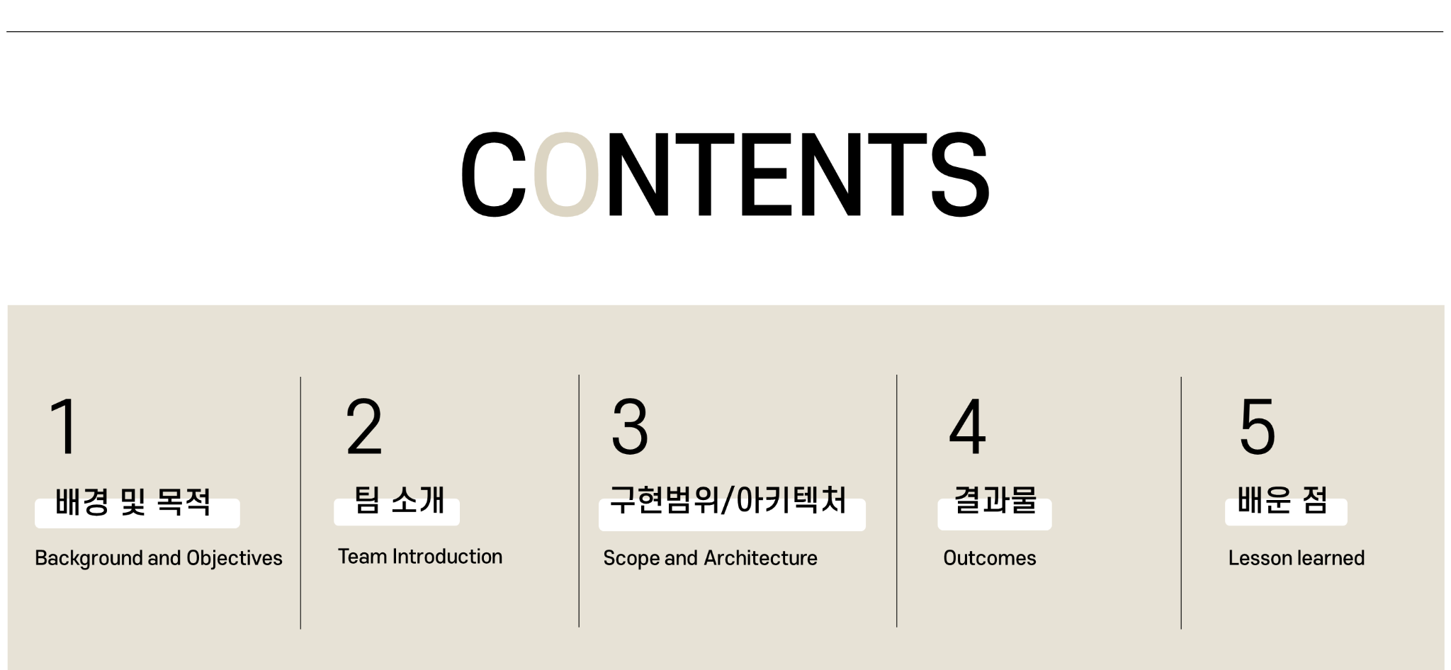

Slide 3

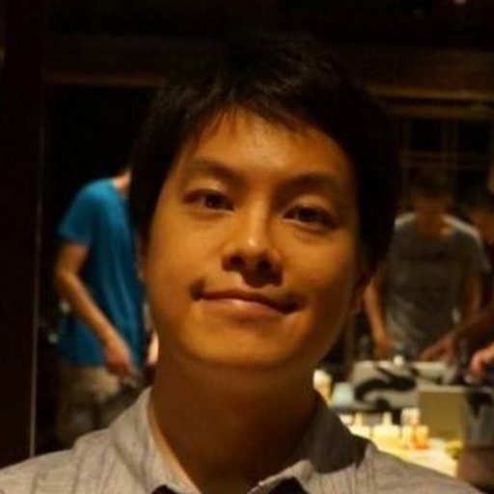
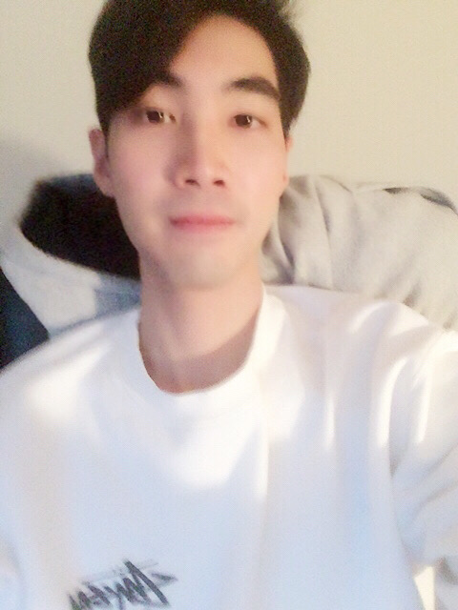
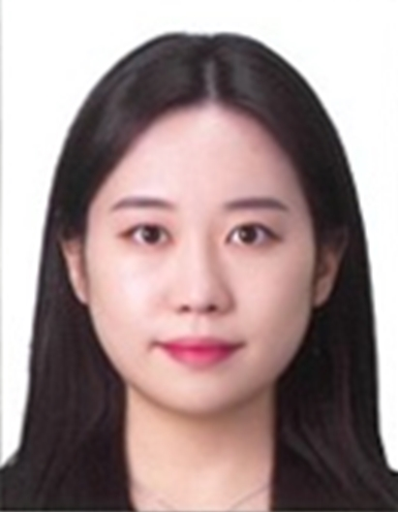
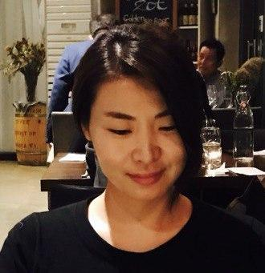
팀 소개
안녕하세요! 영화 추천 모델 프로젝트의 팀장 김민수입니다. 저는 팀의 비타민 같은 존재로, 긍정 에너지를 가득 채워 팀원들과 함께 재미있고 창의적인 방식으로 프로젝트를 완성해 왔어요. 데이터를 통해 영화 추천의 세계를 탐구하는 여정이었고, 이제 그 결실을 맺게 되어 너무 기쁩니다. 우리 팀과 함께한 시간, 정말 즐거웠고 많은 배움이 있었습니다. 앞으로도 더 재밌는 도전을 기대해 주세요!
오디오채우기 마스터 ENTJ 이승민입니다.
좋은 분들과 프로젝트하면서 많이 배우고 있습니다.
좋은 분들과 소통 많이 하면서 머신러닝 모델의 단순 성능적인 부분보다 전체적인 큰 틀에서 배포 및 유지 관리를 어떻게 하는지 알 수 있었던 알찬 2주 였다고 생각합니다.
안녕하세요! 저는 영화 추천 모델 프로젝트의 리엑션 담당 주영입니다.
저희 팀은 열정 넘치고 능력 있는 멤버들로 가득 차 있어서 매일매일이 즐거운 배움의 연속이었습니다. 함께한 시간 덕분에 저도 많이 성장했고, 이 경험은 제게 큰 자산이 되었습니다.
앞으로는 열심히 배워서 나눌 수 있는 사람이 되고 싶습니다. 잘 부탁드리겠습니다! 🎉
안녕하세요! 저는 최정은입니다.
좋은 분들과 함께 서로를 배려하며 진행해서 매우 즐거운 프로젝트였습니다.
역량이 뛰어나신 분들과 같은 팀이어서 많이 배울 수 있었습니다. 감사합니다!

Slide 4
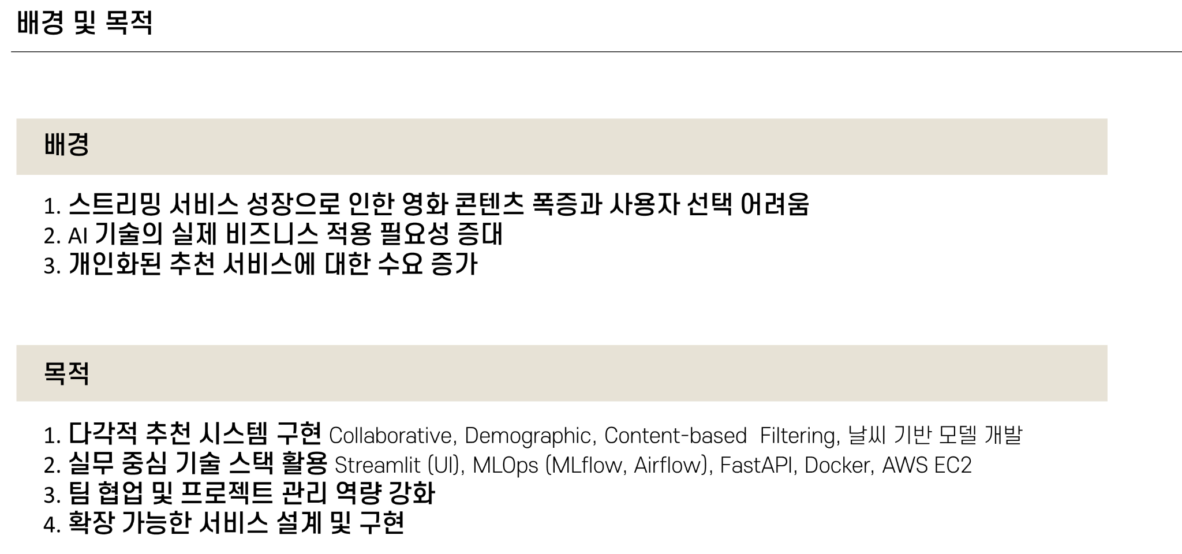

Slide 5



구현범위와 아키텍처 - 1) 처음의 계획
영화추천 모델/시스템
영화추천 서비스
3
7
알림도구
Slack Bot
자동화 (Airflow)
4
1
2
영화추천 모델
머신러닝
머신러닝
라이프사이클 관리
Mlflow
서버
Fastapi
UI
Streamlit
5
실행환경
Docker
훈련된 모델을
S3에 업로드
pkl
새로운 서버 실행될 때
최신 모델 로드
csv
인프라
AWS EC2(ECS)
6
모델 스토리지
S3
추천 결과에 대한
유저 피드백 저장

Slide 6
구현범위와 아키텍처 - 2) 실제 수행결과
영화 추천모델을 통해 생성된 pkl 파일을 fastapi가 참조하는 위치로 복사한 후 서버를 재구동하는 방식으로 구현하였습니다.
영화추천 모델/시스템
영화추천 서비스
3
모델 훈련 데이터 변동 없음
자동화 (Airflow)
서버와 UI는 Docker 없이 매뉴얼 구동
4
1
2
영화추천 모델
머신러닝
머신러닝
라이프사이클 관리
Mlflow
서버
Fastapi
UI
Streamlit
pkl
실행환경
Docker
pkl 파일을 추출해서 서버의 참조 위치로 복사
EC2에 배포하지 않고 로컬 구동

Slide 7
결과물 - 1) 영화추천 모델 (머신러닝)
영화추천 모델
머신러닝
라이프사이클 관리
서버
UI
실행환경
1. 협업 필터링 (Collaborative Filtering)
무엇을 고민 할까?
“나와 비슷한 취향을 가진 사람들이 좋아하는 영화를 추천받으려면?”
SVD라는 기법을 사용해 사용자 평가 패턴을 분석하여 비슷한 영화를 평가한 사용자들을 비교하고, 그들의 취향을 바탕으로 당신의 선호도를 예측합니다.
해결 제시
A 사용자와 B 사용자가 모두 '인셉션'을 좋아했다면,
A 사용자가 '인터스텔라'도 좋아했을 때,
B 사용자에게 '인터스텔라'를 추천합니다.
예시
비슷한 취향을 가진 사용자들의 데이터를 통해
당신의 선호도에 맞춘 개인화된 영화 추천을 제공합니다.
결과

Slide 8
결과물 - 1) 영화추천 모델 (머신러닝)
영화추천 모델
머신러닝
라이프사이클 관리
서버
UI
실행환경
2. 인구통계 기반 추천 (Demographic-Based Recommendations)
무엇을 고민 할까?
“나와 비슷한 배경을 가진 사람들이 선호하는 영화를 추천받으려면?”
나이, 성별, 지역 등의 인구통계 정보를 바탕으로 사용자 그룹을 나누고,
그 그룹 내에서 인기 있는 영화를 추천합니다.
해결 제시
특정 연령대나 지역의 사람들이 액션 영화를 많이 본다면,
당신에게도 액션 영화가 더 많이 추천됩니다.
예시
당신과 비슷한 인구통계적 특성을 가진 사람들이
공통적으로 선호하는 영화들을 추천받을 수 있습니다.
결과

Slide 9
결과물 - 1) 영화추천 모델 (머신러닝)
영화추천 모델
머신러닝
라이프사이클 관리
서버
UI
실행환경
3. 콘텐츠 기반 추천 (Content-Based Recommendations)
무엇을 고민 할까?
“내가 좋아하는 영화와 비슷한 영화는 무엇일까?”
영화의 장르, 줄거리, 배우 등 메타데이터를 분석하여 코사인 유사도를 계산하고, 비슷한 특성을 가진 영화를 추천합니다.
해결 제시
'다크 나이트'를 좋아했다면, 비슷한 배우나 테마가 있는 슈퍼히어로 또는 범죄 드라마가 추천될 수 있습니다.
예시
당신이 이미 좋아하는 영화와 유사한 콘텐츠를 가진 영화를 추천하여,
익숙한 테마의 새로운 영화를 발견할 수 있습니다.
결과

Slide 10
결과물 - 1) 영화추천 모델 (머신러닝)
영화추천 모델
머신러닝
라이프사이클 관리
서버
UI
실행환경
4. 날씨 기반 추천 (Weather-Based Recommendations)
무엇을 고민 할까?
“오늘의 날씨나 내 기분에 맞는 영화를 보고 싶다면?”
날씨 데이터를 활용해(맑은 날, 비 오는 날 등) 특정 날씨와 잘 어울리는 장르나 영화 유형을 추천합니다.
해결 제시
비 오는 날에는 따뜻한 드라마를, 맑은 날에는 가벼운 코미디나 모험 영화를 추천할 수 있습니다.
예시
날씨와 기분을 고려한 영화 추천으로,
현재 상황에 맞는 감상을 즐길 수 있습니다.
결과

Slide 11
결과물 - 2) 영화추천 서비스 (Server - FastAPI)
영화추천 모델
머신러닝
라이프사이클 관리
서버
UI
실행환경
uvicorn app:app --reload
get_top_10_movies : 최근 hot한 영화 Top 10
1
app.py
search / search_movie: 영화 검색
TMDB API 및 Weather API config.py에서 호출
3
recommend_by_title: 제목검색 후 장르기반으로 컨텐츠 필터링
Get
pickle 파일 호출
search_by_actor: 배우별 검색
random_20 : 랜덤영화 출력
2
recommend_by_weather: 날씨별 추천
Machine Learning Model
Demographic Filtering
Contents- Based Filtering
user에게 rating input받아서 collaborative filtering
Post
Hybrid Filtering
Collaborative Filtering
recommend - : trainset에 있는 data는 collaborative filtering, 없으면 contents-based filtering
Weather-Based Filtering

Slide 12
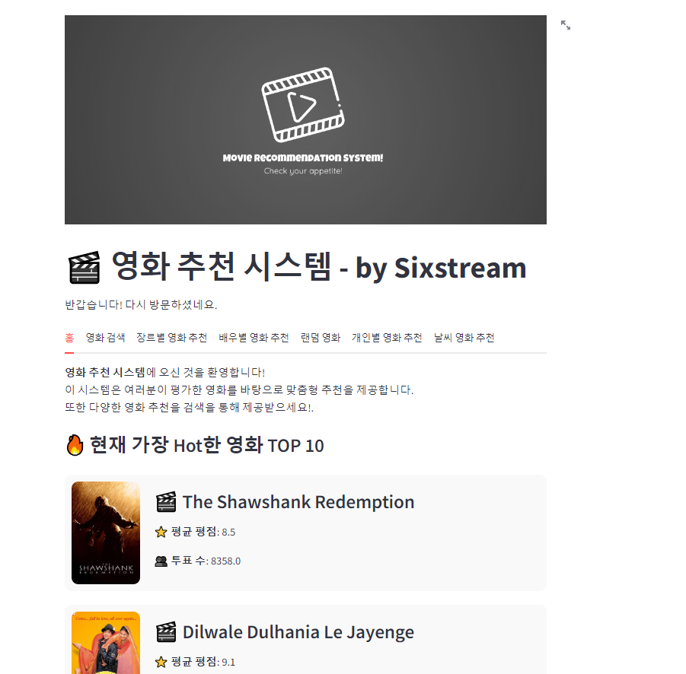
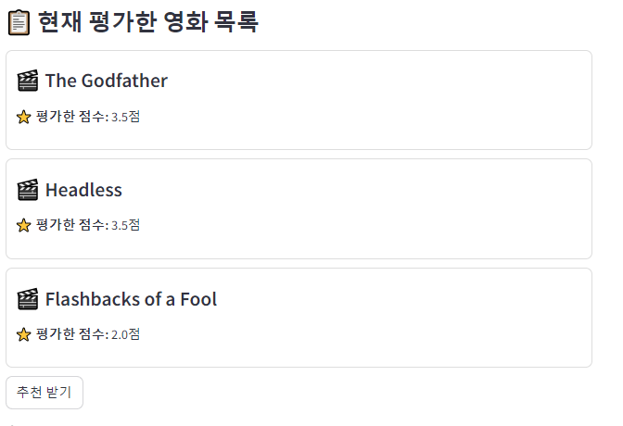
결과물 - 2) 영화추천 서비스 (Client - Streamlit)
영화추천 모델
머신러닝
라이프사이클 관리
서버
UI
실행환경
streamlit_app.py
streamlit run streamlit_app.py
Home화면 w/ 7 tabs of recommendation
TMDB API 및 Weather API config.py에서 호출
session: new_user or not
TMDB API - Image Thumbnail 작업
영화 상세정보 add
Rating 입력받아 저장할때 사용 : new user면 0

Slide 13

결과물 - 2) 영화추천 서비스 (Demo)
영화추천 모델
머신러닝
라이프사이클 관리
서버
UI
실행환경

Slide 14
결과물 - 3) MLOPS (Airflow + Mlflow)
영화추천 모델
머신러닝
라이프사이클 관리
서버
UI
실행환경
Airflow에 모델을 훈련하고 결과 모델을 S3에 업로드하는 DAG를 생성하고 매일 0시에 자동 실행하도록 구현했습니다.
(다만 S3 credential을 팀 모두가 공유하고 fastapi 서버에 연동하는 부분까지는 구현하지 못했습니다.)

Slide 15
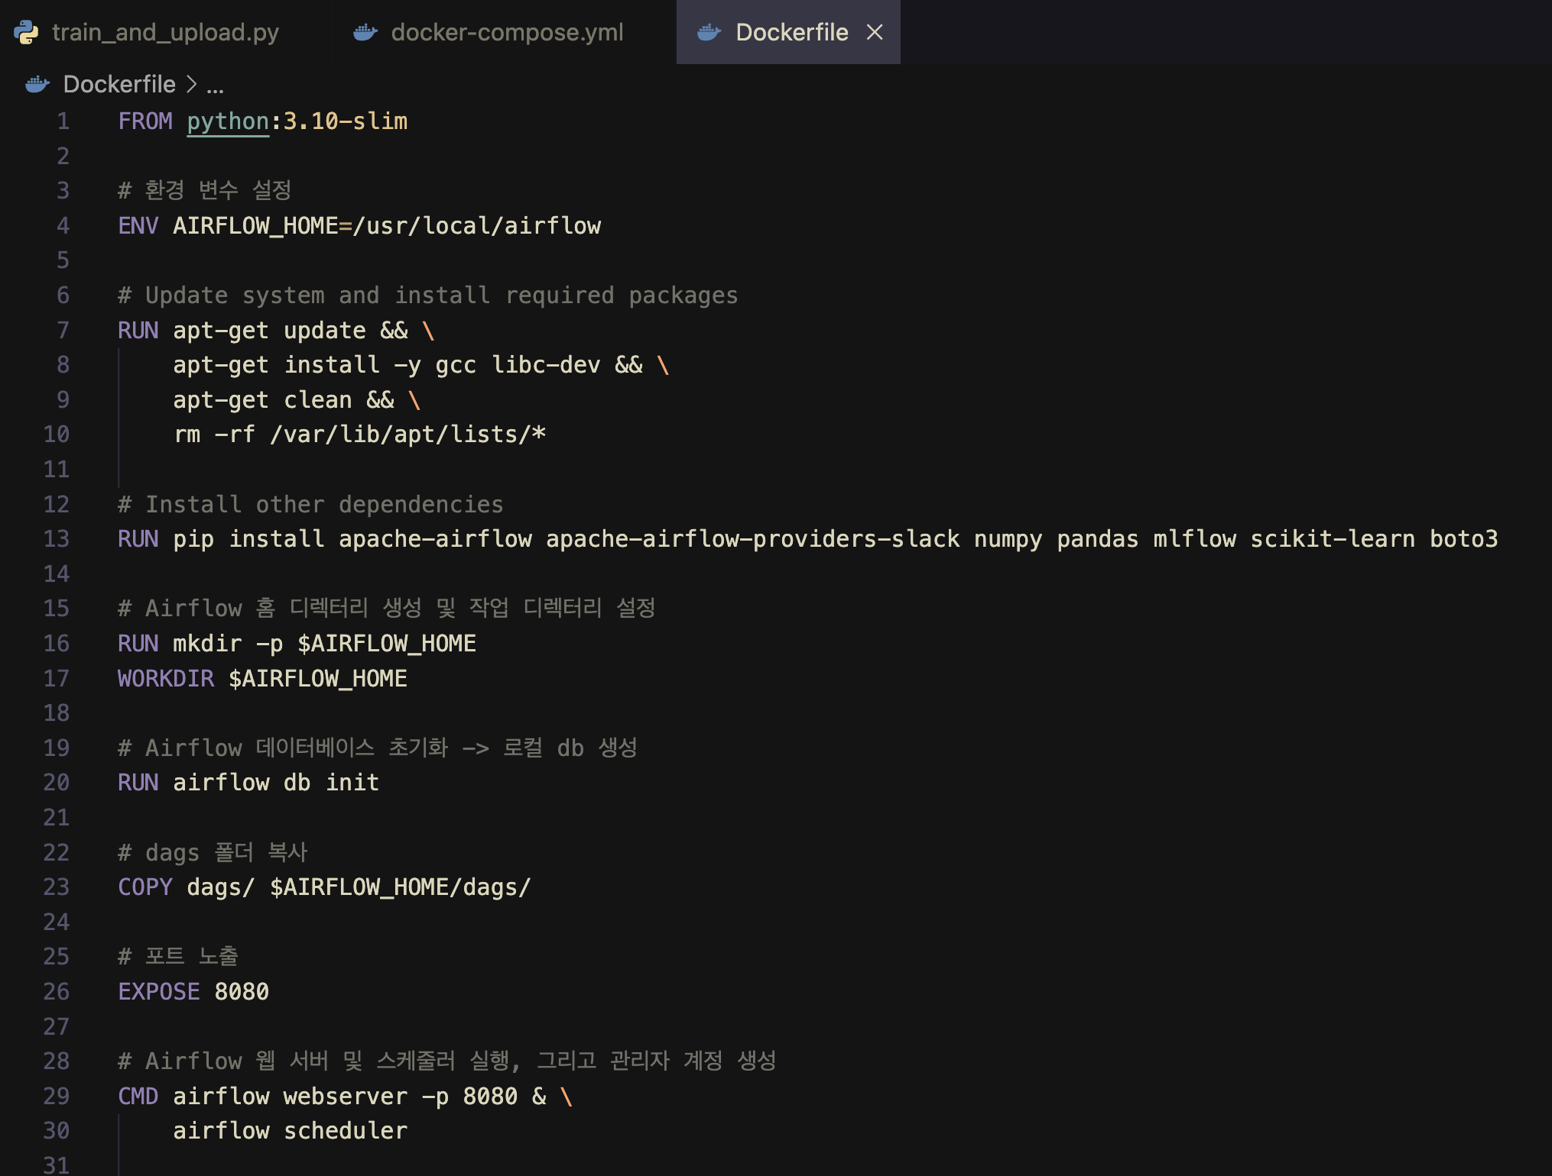
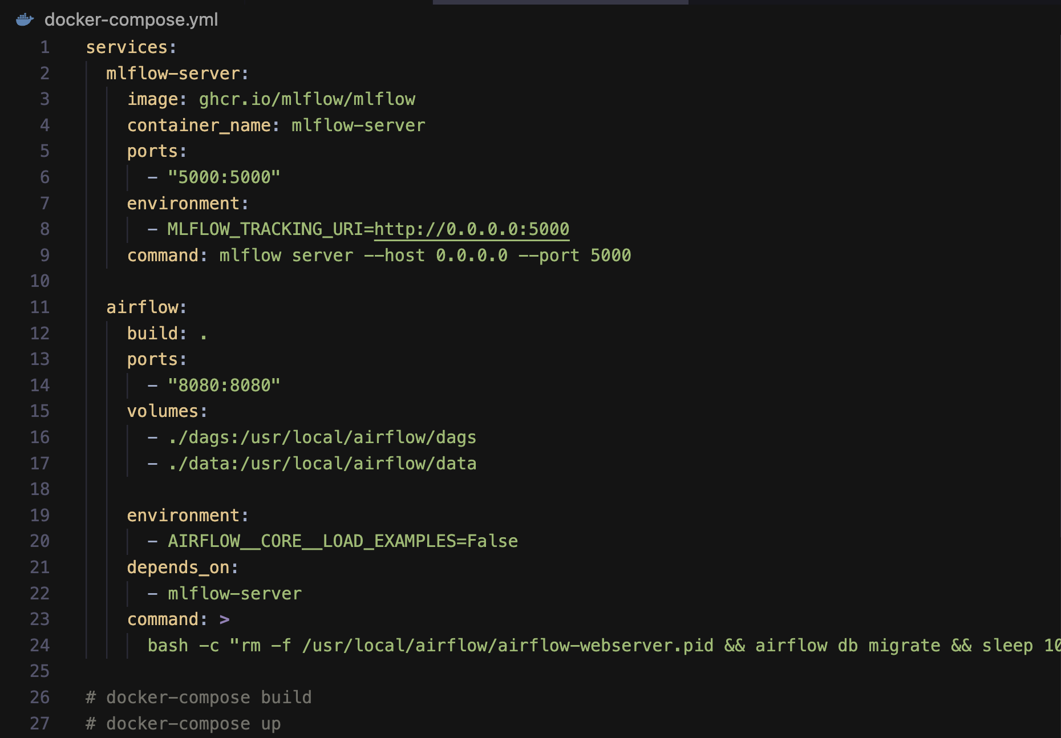
결과물 - 4) DevOPS (Docker)
영화추천 모델
머신러닝
라이프사이클 관리
서버
UI
실행환경
Airflow와 Mlflow를 하나의 docker-compose.yml 로 실행하도록 하였습니다.
Dockerfile
docker-compose.yml
훈련데이터 폴더 마운트
모델 훈련과 S3 업로드에 필요한 패키지 추가
mlflow-server가 먼저 실행되도록 설정

Slide 16
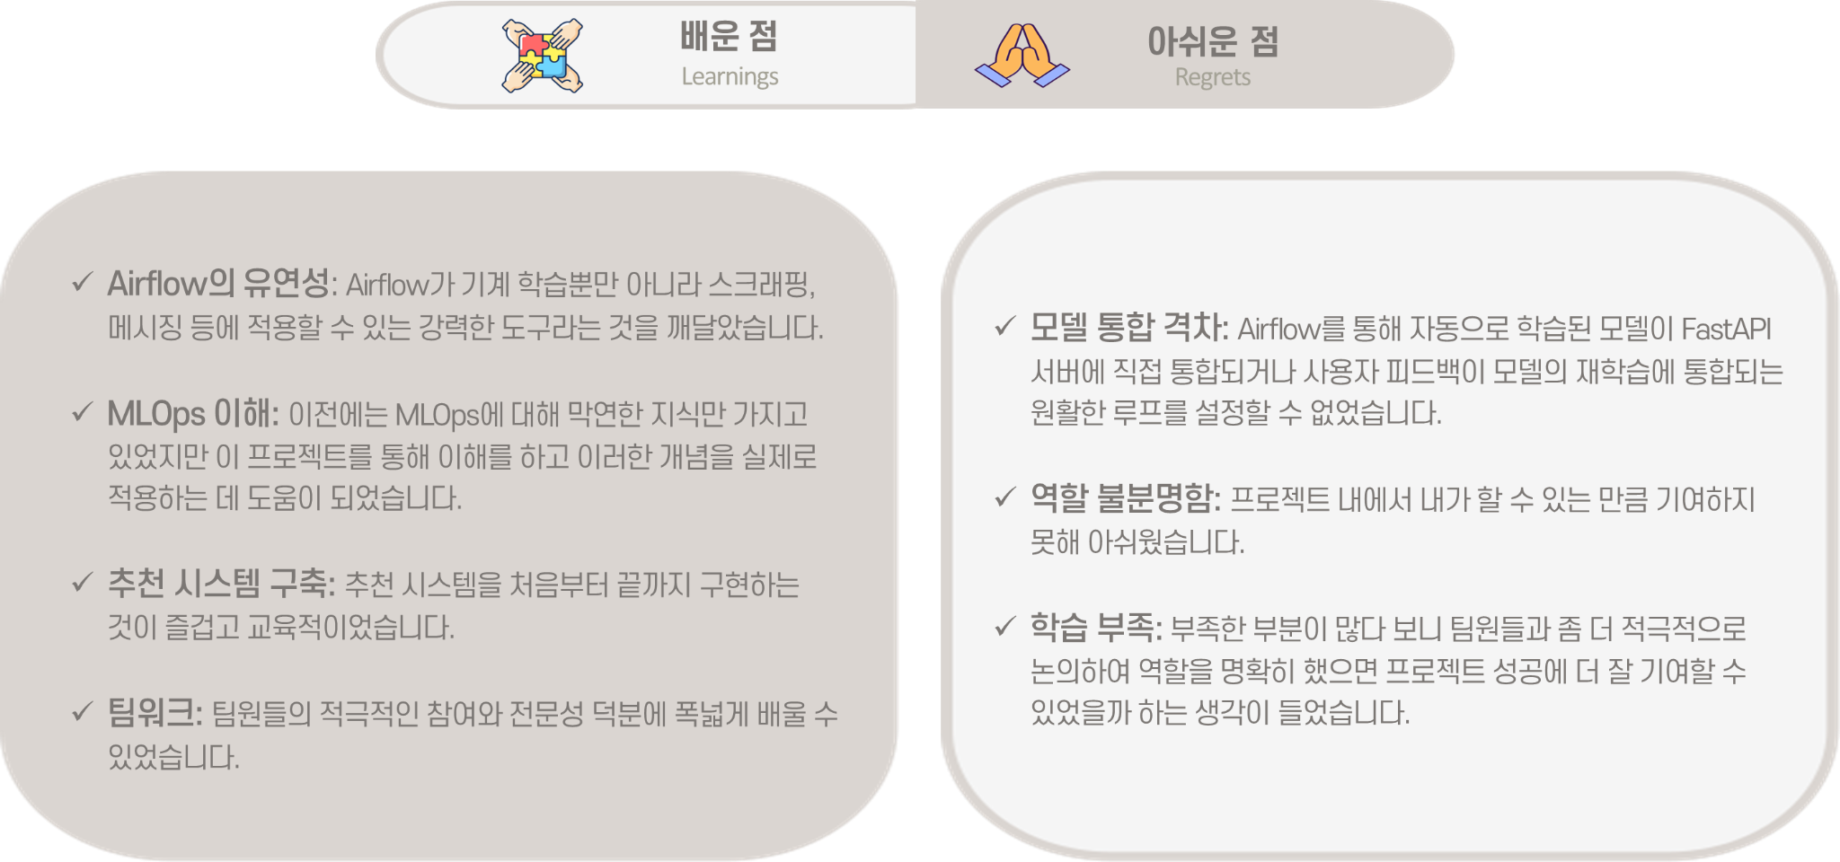
배운 점 / 아쉬운 점

